Slide 1
AI Agent 세미나
단순 자동화를 넘어, 스스로 생각하고 행동하는 디지털 동료
자동보정선행개발팀 - 김성태

Slide 2
목차
1. AI Agent of 2024
2. AI Agent of 2025
3. AI Agent 도입 실패
4. AI Agent 소개
5. 용어 정의
6. AI Agent 이해와 기술
7. AI Agent 활용 방안
8. AI Agent 적용 사례
9. AI Agent 도입 준비

Slide 3
2024년 생성형 AI
통합의 해 - 파일럿에서 프로덕션으로의 전환
2024년은 생성형 AI가 기업의 핵심 전략으로 자리 잡은 해
주요 지표:
AI 관련 지출: $23억(2023) → $138억(2024), 6배 이상 증가
기업의 72%가 생성형 AI 도구 채택 확대 예상
많은 조직이 구현 전략을 명확히 정의하지 못했지만,대규모 변화의 초기 단계로 진입 중
예산 조달 방식:
60%: 혁신 예산에서 조달
40%: 기존 예산 재배치 (AI를 장기 전략으로 편입)
$46억이 생성형 AI 애플리케이션에 투자
전년 대비 8배 증가
기업들은 평균 10개의 잠재적 활용 사례를 식별하며 도입 속도 증가
주요 기술 트렌드
RAG(검색 증강 생성): 51% 채택
미세 조정: 9%만 도입 (여전히 드물)
에이전틱 아키텍처: 12%에서 도입 시작

Slide 4
2024년 생성형 AI
주요 사용 사례와 ROI
Code Copilot(51% 도입) | GitHub Copilot, Codeium, Cursor 등으로 개발 생산성 향상
지원 챗봇(31% 도입) | 24/7 지원 제공: Aisera, Decagon, Sierra 등
엔터프라이즈 검색 및 데이터 변환(28% 도입) | 데이터 사일로 통합: Glean, Sana 등
회의 요약(24% 도입) | Fireflies.ai, Otter.ai, Fathom으로 회의 효율 개선
산업별 생성형 AI 도입 현황
헬스케어 ($5억 지출) | 자동화된 의료 문서화 및 환자 관리: Abridge, Notable
법률 ($3.5억 지출) | 계약 검토 및 소송 준비 자동화: Harvey, Everlaw
금융 서비스 ($1억 지출) | 회계 및 규제 준수 개선: Numeric, Rogo
미디어 및 엔터테인먼트 ($1억 지출) | 콘텐츠 제작 효율 향상: Runway, Descript

Slide 5
2025년 생성형 AI
추론의 해 – AI 산업화 시대의 도래
2025년은 '추론(reasoning)의 해'
OpenAI·Google·Anthropic·DeepSeek이 복잡한 사고 과정을 수행하는 모델 공개
주요 트렌드:
OpenAI가 선두 유지, 중국의 부상 두드러짐
DeepSeek·Qwen·Kimi가 GPT-5 수준에 근접
글로벌 2위 경쟁 구도 형성
AI 산업의 본격적 상업화:
주요 기업 연간 매출 200억 달러 근접
미국 기업의 44%가 유료 AI 도구 사용 중
상업화와 생산성의 급상승
AI의 경제적 실체 본격화:
AI 기업 연 매출 200억 달러 근접
가격 대비 성능: 6~8개월마다 2배 개선
AI 도입률 급상승:
평균 계약액 53만 달러
AI 기반 스타트업 성장 속도: 일반 기업 대비 1.5배
AI 실무자 사용 현황 (1,200명+ 조사):
95%가 업무나 일상에서 AI 사용
76%가 개인 비용으로 구독
AI는 보편적 생산성 향상 수단으로 자리잡음
기업의 63%가 AI Agent를 2026년 내에 매우 중요한 전략으로 보고 있음

Slide 6
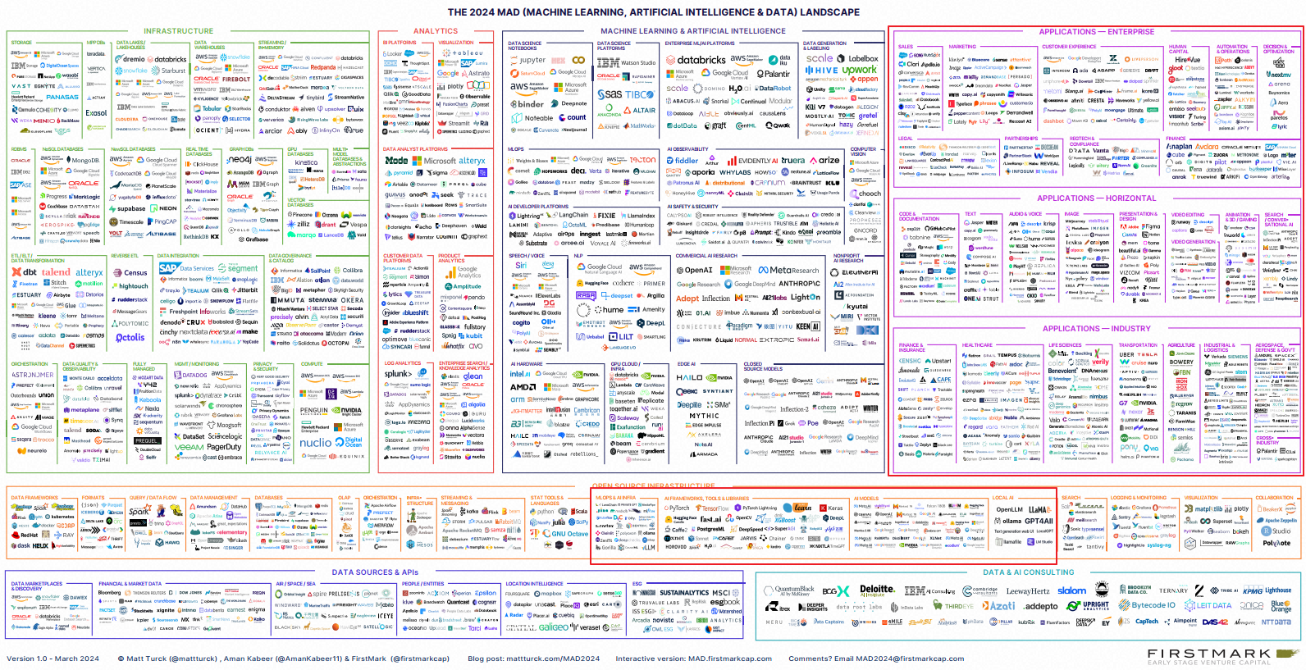
2024년 생성형 AI vs 2025년 생성형 AI

Slide 7
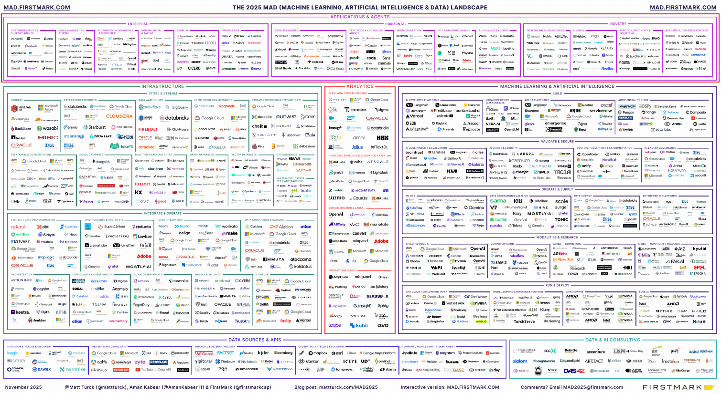
2024년 생성형 AI vs 2025년 생성형 AI

Slide 8
AI Agent 도입 실패
요약
최근 2년간 기업들의 생성형 AI(GenAI) 대규모 도입
실질적 생산성 향상과 사업 가치 창출은 극소수(약 5%)에 한정
도입 실패의 주요 원인:
기술력 부족이 아닌 내부 정치, 레거시 시스템, 조직 설계 부재
2025년 '완전 자율 AI 에이전트의 해' 과대광고:
프로덕션급 완전 자율 에이전트는 여전히 실현 불가능
기술적 현실:
완전 자율 에이전트는 에러 누적과 비용 문제로 시기상조
'Human-in-the-loop' 기반 도구 설계 필수

Slide 9
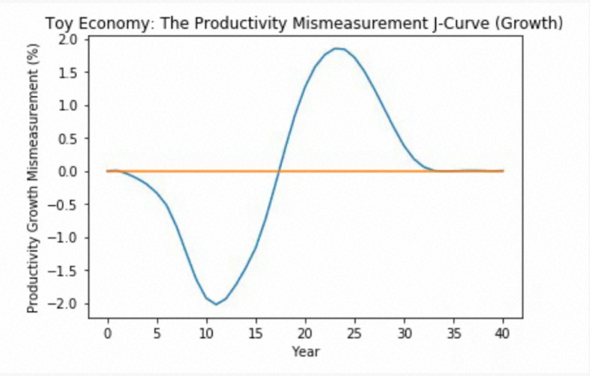
AI Agent 도입 실패
MIT Erik Brynjolfsson의“productivity paradox 2.0”
역사적 사례: 1990년대 PC·IT 대규모 투자
생산성 지표는 10~15년간 거의 상승하지 않음
현재 상황: 'High Adoption, Low Transformation'
GenAI 도입률은 매우 높음
경제 전체 생산성 지표 및 기업 내부 구조 변화는 미미
단순 도입 단계에 머물러 있음
핵심 원인:
AI는 단독 기술로는 생산성을 끌어올리지 못함
“조직 재설계 + 업무 프로세스 재구성 + 직원 스킬 변화”라는 보완재와 함께 할 때만 효과 발생
GenAI Divide (95% vs 5%)
성공 기업 (약 5%):
실질 ROI 발생, 매출·생산성 개선
학습·기억·적응이 가능한 에이전트형 시스템 구축
실제 업무 흐름에 깊게 통합
실패 기업 (약 95%):
투자만 하고 성과 없음. 즉, 기술 도입에 그침

Slide 10
AI Agent 도입 실패
대기업이 AI 적용 실패하는 구조적 이유
1. 학습 격차 (Learning Gap)
대부분의 엔터프라이즈 AI는 정적 도구
사용자 피드백 학습 불가
단순 작업: ChatGPT / 복잡 작업: 여전히 사람
2. 파일럿-프로덕션 단절
POC는 수백 개, 전사 배포 성공률 5% 미만
실제 업무 프로세스와 불일치
인프라·규제 문제가 아닌 워크플로·조직 설계 문제
3. 인프라 문제
내부 IT 시스템의 노후화 및 사일로화
데이터 통합 불가
4. 조직-정치적 장벽
여러 조직 간 이해관계 충돌
부서 간 협력 부재
5. 인적 자원
내부 엔지니어링 팀의 AI 회의론 및 변화 거부
코드 생성 도구조차 사용하지 않는 경향
6. 그림자 AI (Shadow AI) 확산
공식 사내 도구가 불편하고 규제가 강함
직원들이 개인 계정 GPT·Claude·Gemini로 실무 처리
숨은 수요가 매우 크다는 강력한 신호

Slide 11
AI Agent 도입 실패
내부 IT 시스템의 노후화 및 사일로화
서로 다른 부서·시스템·데이터가 독립적으로 존재하며, 서로 연결·공유·통합되지 못한 상태
데이터가 연결되지 않음 | - 품질 데이터, 설비 로그, 생산 실적, 고객 정보가 서로 다른 시스템에 따로 저장 - 분석·자동화·AI 적용 시 가장 큰 장애물 | 예: 품질 문제를 분석하려고 해도, 설비 로그는 A 시스템, LOT 정보는 B 시스템, 검사 데이터는 C 시스템에 있어 하나로 합치기 어려움
중복 작업·수작업 증가 | - 시스템 간 연동이 안 되므로 사람이 중간에서 데이터를 복사/정리/전송 | 예:“엑셀 붙여넣기 노동”이 조직 전반에 발생
일관된 기준·정책 부재 | - 각 시스템이 자체 규칙/형식/정의를 갖고 있어 통합 분석이 불가능 | 예: 설비 ID, 제품 코드, 시간 스탬프가 서로 다른 형식
AI 도입·자동화가 불가능해짐 | - AI·자동보정·자동화 시스템은“전체 프로세스 흐름 단위”로 데이터가 연결되어야 작동하는데, 사일로화된 구조에서는 AI가 학습하거나 판단할 기반 자체가 부족.
< 사일로화 문제점 >

Slide 12
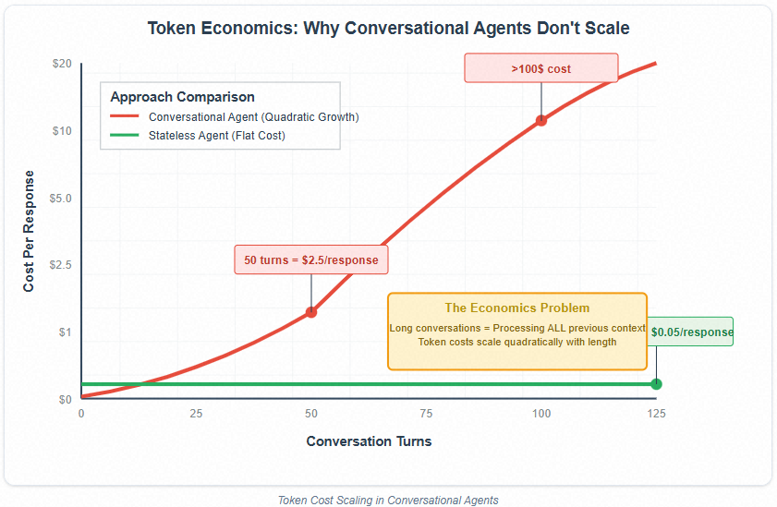
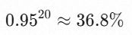
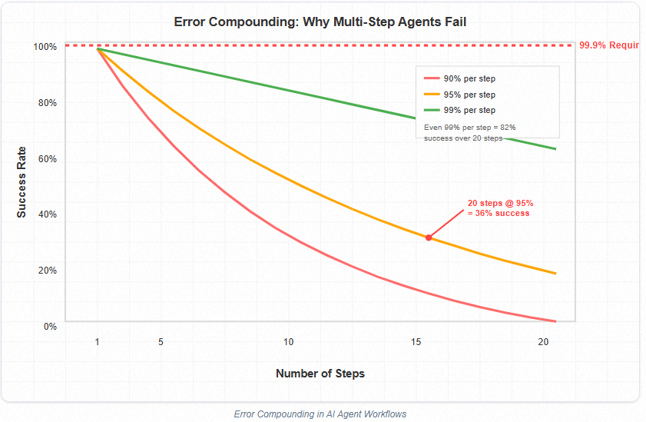
AI Agent 도입 실패
2025년 Agentic AI : 과대 광고 VS 현실
과대광고: 완전 자율 다단계 워크플로우 가능
현실: 불가능
과대광고: '거의 안 틀린다'
현실: 에러율 문제
각 단계 성공률 95%라도 20단계면 성공률 36.8% 프로덕션 요구치 99.9%+ 불충족
과대광고: 비용 무시
현실: 토큰 비용 폭증 - 대화 길어질수록 비용 제곱 증가 - 100회 길이 대화: 인당 50~100달러
대량 사용자 시 경제성 붕괴

Slide 13
AI Agent 도입 실패
실제 작동하는 Agent System의 현실
성공 패턴:
제한된 도메인 + 단계별 사람 검증 필수
대화형 만능 에이전트 불가능
실제 작동하는 시스템의 70%는 전통 엔지니어링:
대량 정보 요약 (상태 추상화)
툴 실패 시 정보 전달·복구 로직
컨텍스트 오염 방지
구조화된 피드백을 통한 의사결정 가능 상태 제공
시사점:
'AI가 전체 스택을 완전 자율 운영'은 현실의 벽과 충돌

Slide 14
AI Agent 도입 실패
종합 결론 및 향후 전략
1) 조직 및 인력 전략 (HR & Culture) Shadow AI 양성화: - 직원들이 개별적으로 사용하는 AI 활용 패턴 분석 - 공식 워크플로에 반영하는 Bottom-up 혁신 유도
2) 개발 및 도입 전략 (Dev & Tech)
Human-in-the-loop 필수화: - 완전 자율 에이전트 환상 버리기 - 중요 의사결정 단계에 인간 개입하는 반자동화 시스템 명확한 도구(Tool) 중심 설계: - 만능 대화형 챗봇보다는 특정 업무를 완벽히 수행하는 ‘스마트 도구＇들의 집합
전통 엔지니어링 강화: - AI 모델 튜닝보다 AI 실패 시 복구(Fallback)와 시스템 안정성 유지에 투자 3) 의사결정 방향 Buy over Build: - 내부 정치와 레거시 문제로 자체 개발 난항 시 검증된 Vertical AI 솔루션 신속 도입
출처 : https://inferencebysequoia.substack.com/p/the-ai-productivity-paradox-high https://applied-llms.org/ https://utkarshkanwat.com/writing/betting-against-agents https://www.youtube.com/watch?v=DULfEcPR0Gc

Slide 15
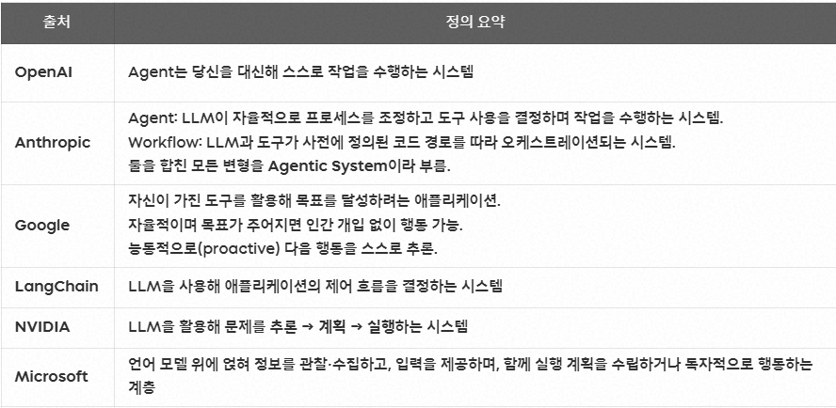
AI Agent 란?
주어진 목표를 달성하기 위해 환경을 인식하고 자율적으로 행동하는 애플리케이션
사용자의 요구사항을 이해하고 이를 수행하기 위한 일련의 작업들을 독립적으로 수행
단순 규칙 기반 로직을 넘어 자연어 처리와 기계학습을 기반으로 동작
기존 AI와의 차이점 기존 AI: 데이터 분석 → 결과 제공 (수동적)
AI Agent: 요청 이해 → 스스로 판단 → 필요한 행동 취함 (능동적)
위 내용들은 AI Agent와 Agentic AI를 혼용하여 사용하고 표현하고 있습니다. 엄밀히 따지면 AI Agent와 Agentic AI는 다른 의미이며 그 차이에는 LLM의 자율성 내지는 사람의 개입 정도에 있습니다

Slide 16
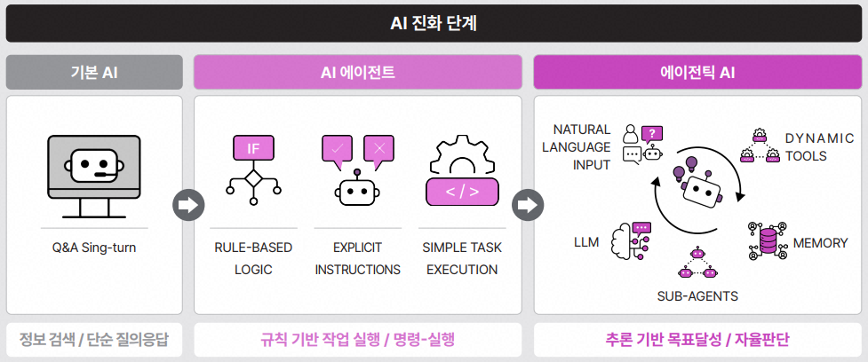
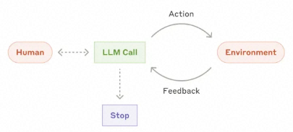
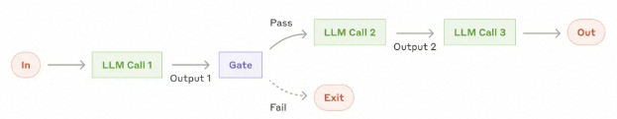
개념 정의 및 비교
개념 정의
모델 | 기본적인 언어 모델 대규모 텍스트 데이터를 학습해 질문에 답변을 생성하는 역할 스스로 도구를 사용하거나 외부 정보를 탐색하는 기능은 없음 | gpt5 gemini-2.5
AI Agent (Single Agent System) | 대규모 언어 모델(LLM)이 외부 도구(Tool)와 연동되어 하나의 목표/작업을 수행하는 개별 실행자 주로 사용자가 명확한 목표를 직접 부여 예: “이 문서 요약해줘”, “이 쿼리 결과를 정리해서 리포트 만들어줘” 비유: 도구를 든 1인 전문가(용병)
Agentic AI (MAS) | 여러 전문 에이전트들이 역할을 나누어 협업하며 복잡한 문제를 해결하는 시스템 모호한 목표를 스스로 쪼개고, 필요한 하위 목표를 정의하면서 진행 예: 데이터 수집 Agent, 분석 Agent, 검증 Agent, 리포트 Agent가 팀처럼 협업 비유: 각자 역할이 다른 팀 조직

Slide 17
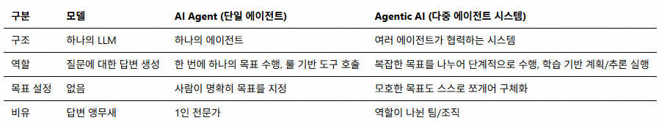
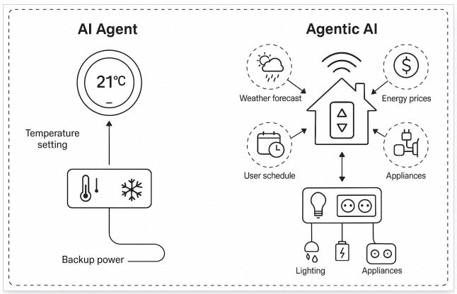
개념 정리 및 예시
AI Agent | 온도만 자동 조절하는 Single Agent 습도, 조명 별도 제어
Agentic AI | Multi Agent가 실시간으로 데이터 공유하며 의사결정 날씨정보, 전기요금, 사용자일정, 조정(Orchestrator) Agent
결과 :
1) 에너지 효율 극대화
2) 사용자 편의성 향상

Slide 18
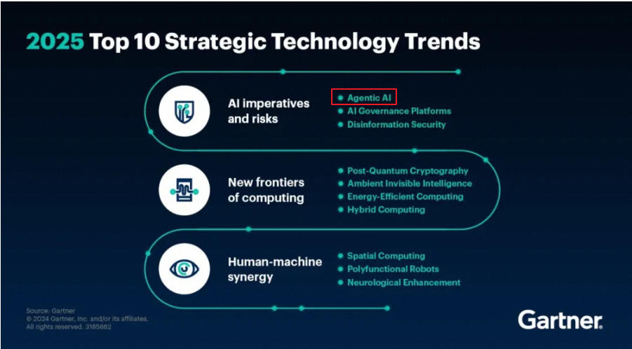
AI Agent가 중요한 이유
가트너 2025년 10대 전략 기술: "에이전틱 AI"를 AI 필수성과 위험성 분야의 주요 기술로 지정
2028년까지 일상 업무의 약 15%가 에이전틱 AI에 의해 자율 처리 예상
변환의 의미
단순 자동화를 넘어 인간의 의사결정과 문제 해결 능력을 증강
반복적이고 시간 소모적인 작업은 AI가 처리, 인간은 가치 있는 업무에 집중

Slide 19
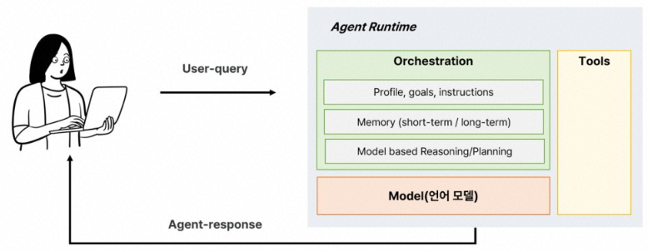
AI Agent의 핵심 3요소
요소 | 에이전트에서의 역할 | 구체적인 역할
언어 모델 (LLM) | 에이전트의 '두뇌' 역할 | 최신 자연어 처리 기술을 활용한 대규모 언어 모델 사용자의 자연스러운 말이나 텍스트 형태의 요청을 이해하고 적절히 응답 에이전트의 사고와 문제 해결 과정 전반을 관통하는 핵심 동력
조정 계층 (Orchestration) | 에이전트의 '사령부' 역할 | 태스크 수행을 위한 전략을 수립하고 의사결정을 내림 사용자의 요구사항과 맥락을 분석하여 최적의 행동 계획을 세움 필요한 하위 태스크들을 조율하는 역할 어떤 순서로 작업을 수행할지, 어떤 도구를 호출할지 결정
실행 도구 (Action Tool) | 에이전트의 '팔다리' 역할 | API, 데이터베이스, 외부 시스템, 소프트웨어 통합 에이전트가 의사 결정한 바를 현실에 구현하는 통로 실제 행동을 옮기는 데 필요한 수단

Slide 20
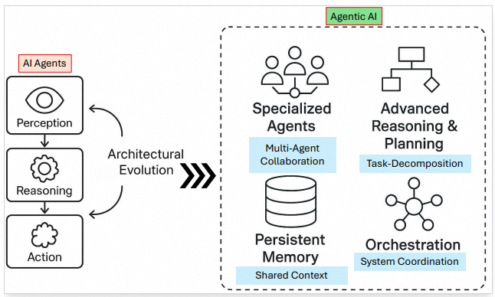
AI Agent의 작동 4단계
작동 단계 | 구체적인 역할
인식 (Perception) | 센서, 데이터베이스, 디지털 인터페이스 등 다양한 소스에서 데이터 수집 의미 있는 특징을 추출하고 환경 내 관련 개체 식별 고객 상호작용, 데이터베이스, IoT 기기, 소셜미디어 등에서 정보 수집 실시간 데이터 처리를 통해 주변 환경 인식
추론 (Reasoning) | LLM이 자율적인 논리 사슬을 지휘 행동 계획 수립, 솔루션 결정, 업무 조율 검색 증강 생성(RAG) 기술을 통해 고유 데이터 소스에 접근 정확하고 관련성이 높은 결과 도출
행동 (Action) | 수립된 계획에 따라 API를 활용해 도구 또는 외부 데이터 불러오기 작업을 실제로 수행하고 결과를 분석 필요에 따라 작업을 스스로 수정 작업 범위 설정으로 인간 개입 지점 명확화
학습 (Learning) | 모든 상호작용으로부터 지속적 학습 지식 베이스를 업데이트해 정확도와 효과 개선 메모리에 저장된 상호작용 및 솔루션 데이터를 모델에 입력 데이터 플라이휠을 통한 자동 개선
데이터 플라이휠 : 피드백 루프를 통한 지속적 개선

Slide 21
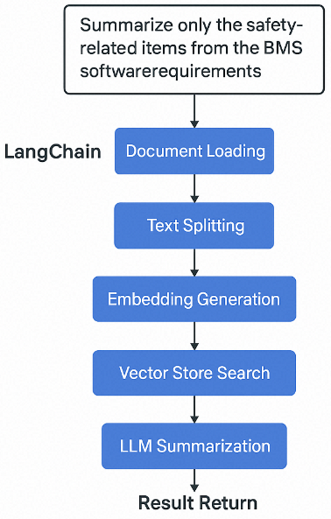
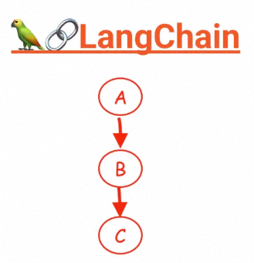
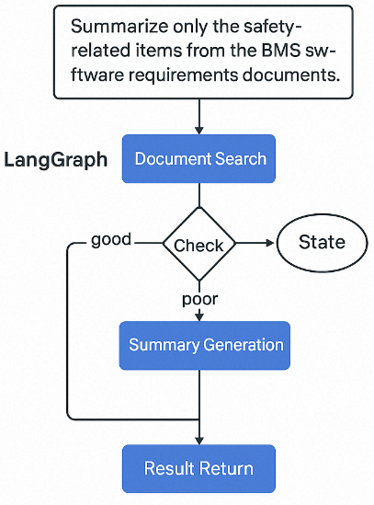
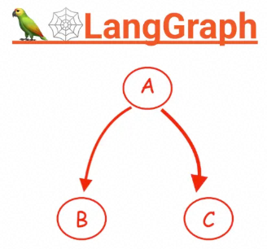
용어 – LangChain/LangGraph
프레임워크 | 설명 | 예시 | 한계
LangChain | 1) LLM을 중심으로 다양한 기능을 CHAIN 형태로 연결 2) 검색,요약,계산 등의 기능을 순차적으로 연결 3) 상대적으로 간단한 워크플로우에 적합 4) AI Agent라고 부를 수 있는 단계(Single) |  | 1) 모든 워크플로우 흐름을 사람이 직접 설계 2) 어떤 순서로 작업할지 지정 3) 어떤 조건에서 어떤 도구를 호출할지 규정 4) 실패/오류 시 어떤 분기로 갈지 사전 정의 5) 예상 못한 상황에서 유연한 대응 불가
LangGraph | 1) LangChain보다 더 확장된 구조 2) 각 단계를 상태 노드로 정의 3) 조건에 따라 분기하거나 반복되는 흐름을 그래프 구조로 모델링 4) 복잡한 멀티 소스 기반 정보 조회 등에 적합 5) LLM 자율성에 따라 MAS 수준인지 Agentic AI 수준인지 정해짐
데이터
처리
결과
데이터
처리
결과

Slide 22
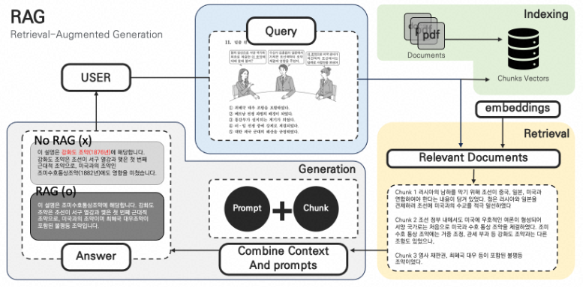
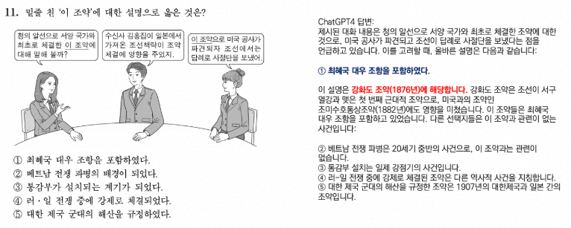
용어 - RAG
RAG (Retrieval-Augmented Generation)
검색 증강 생성, 방대한 외부 데이터베이스에서 질의와 관련된 정보를 실시간으로 검색, LLM의 지식 한계를 보완하고 환각 및 오류 감소

Slide 23
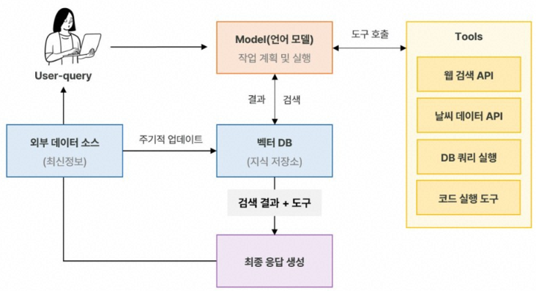
용어 – Agentic RAG
Agentic RAG 정보 필요성 스스로 판단 → 적절한 검색 쿼리 구성 → 검색된 정보 평가 및 통합 자세한 사례는 섹션 5-3 참조
Tool(Function) Calling
LLM이 외부 도구나 API를 정형화된 방법으로 호출
정확한 작업 수행을 지원하는 방식
에이전트가 필요에 따라 능동적으로 도구 호출

Slide 24
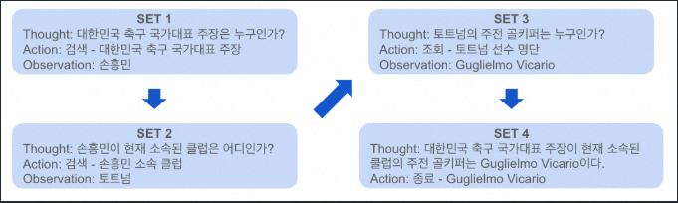
용어 – ReAct Loop
ReAct AI Agent가 생각/추론(Reasoning)과 행동(Acting)을 반복하면서 목표를 달성하는 핵심 작동 원리 1) LLM이 입력을 받고 논리적 추론을 통해 계획을 세움(Reasoning) 2) 그 계획에 따라 도구를 호출하거나 외부 시스템과 상호작용(Action) 3) 행동 결과를 다시 관찰하고, 필요 시 새로운 결정을 내림(Observation) 4) 이를 반복하여 복잡한 Task를 점진적으로 해결(Loop)
★ ReAct의 핵심: 단순히 “입력 → 출력”이 아니라, 스스로 생각하고 행동하며 수정하는 자율적 루프입니다.
단계 | 설명 | 예시
① 추론 (Reasoning) | 현재 상황 분석 및 다음 행동 계획 | “배송 상태를 확인하려면 주문번호가 필요하군.”
② 행동 (Action) | 도구/API 호출, 데이터 조회 등 실행 | get_order_status(order_id) 호출
③ 관찰 (Observation) | 실행 결과를 기반으로 상황 재평가 | “배송이 지연 중이니 보상 옵션을 제안하자.”
④ 반복 (Loop) | 목표 달성까지 위 과정을 반복 | → 최종 응답 또는 보고서 생성
“대한민국 축구 국가대표 주장이 현재 속한 축구 클럽의 주전 골키퍼는 누구야”
<ReAct 예시 1>
<ReAct 예시 2>

Slide 25
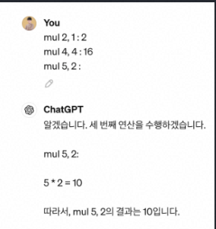
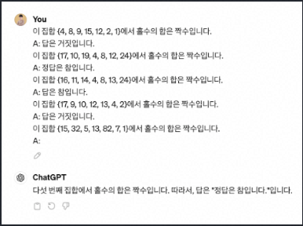
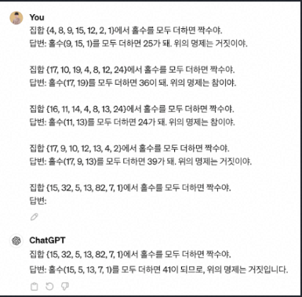
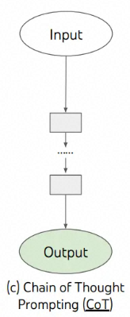
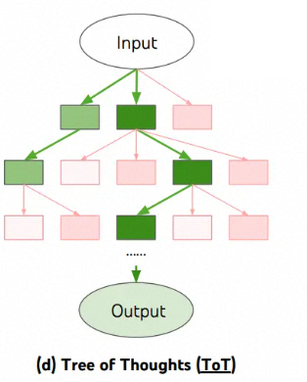
용어 – Few-shot, CoT/ToT
Few-shot 프롬프트에 약간의 예제를 추가해 결과에 영향을 끼치는 기법
CoT | 에이전트가 복잡한 질의에 대해 단계적 추론을 통해 최종 답변 도출 “A라는 사실 + B라는 사실“ -> C라는 결론 일련의 논리적 흐름을 따라 문제 해결
ToT | CoT를 확장한 개념 하나의 문제에 대해 동시다발적으로 여러 갈래의 사고 흐름 탐색 다양한 가설,해석을 동시에 고려->최적솔루션 모색

Slide 26
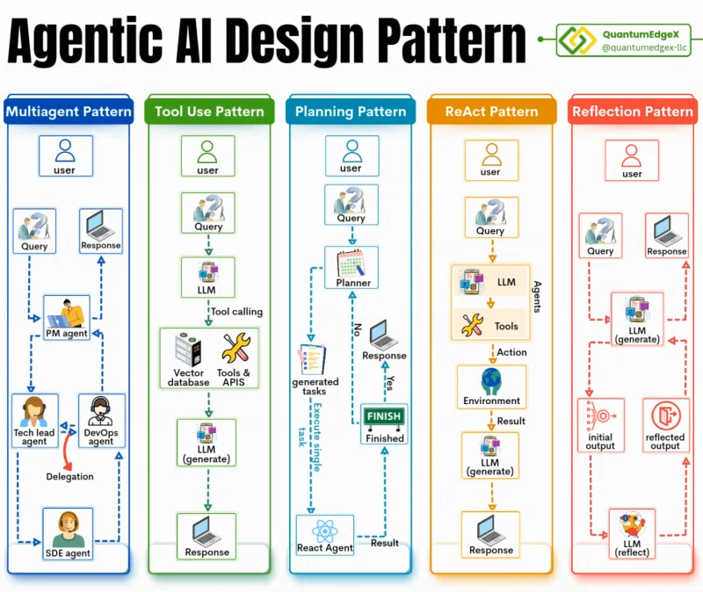
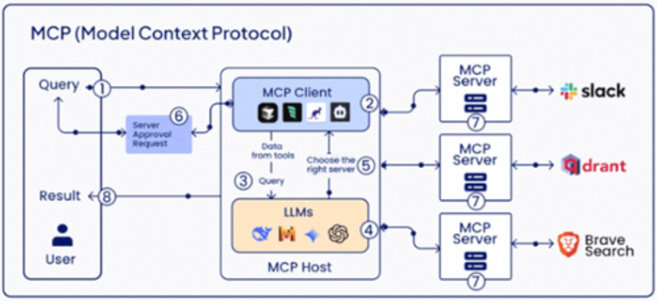
AI Agent 아키텍처 진화
1단계: LLM 등장
2단계: RAG 도입
자연스러운 대화 가능
인터넷 검색과 개인 데이터 접근 불가
사실 기반 응답 어려움 (예시, 오늘 날씨 어때?)
외부 문서나 사내 DB 정보 검색 -> 위 내용으로 LLM이 응답 생성
단순 정보 검색 기반 복잡한 작업 스스로 설계 불가
3단계: Tool Calling
4단계: Agentic AI
사용자 질문에 따라 응답을 넘어 외부 기능 직접 호출하여 활용 범위 확장 (OpenAI Tools, Claude MCP)
목표에 따라 도구를 스스로 선택하고 워크플로우 동적 생성 및 실행 AI 활용방식 자체를 근본적으로 변화 모든 판단, 함수 선택이 추론에 따름

Slide 27
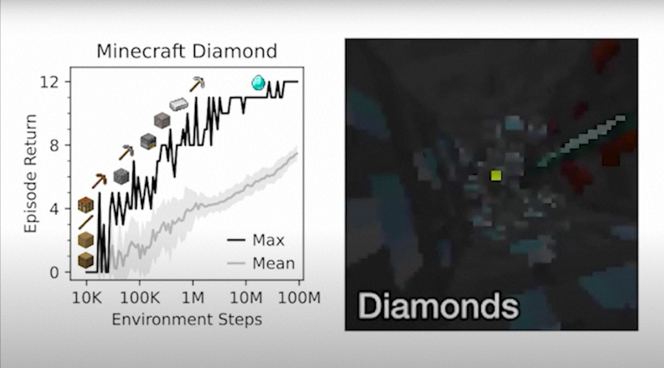
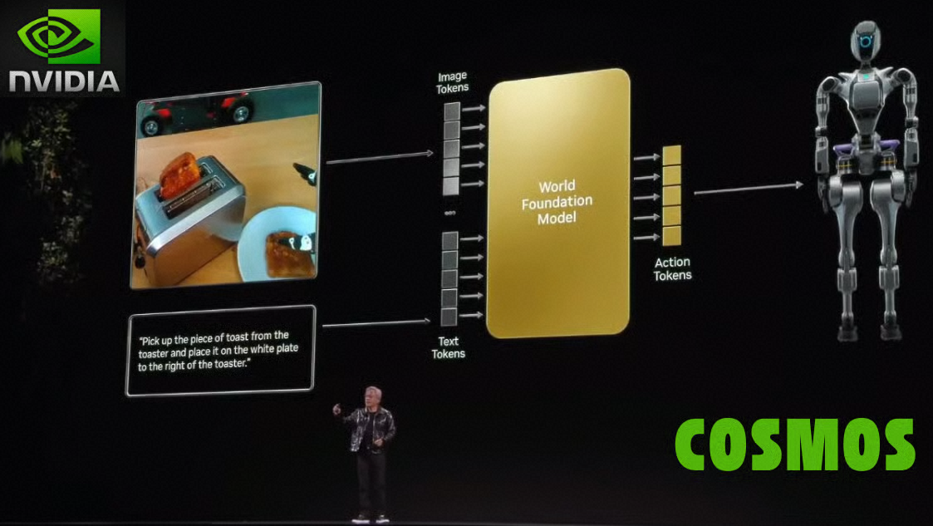

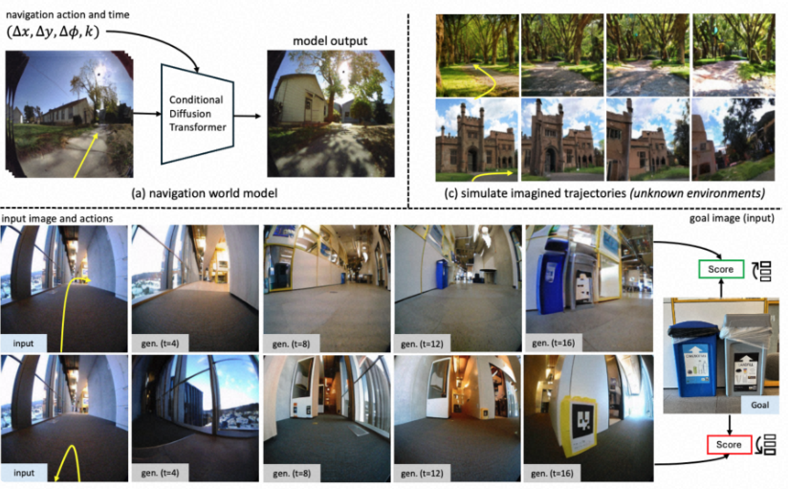
AI Agent 아키텍처 진화
5단계: World Model
6단계: Physical AI
세상의 작동 원리를 이해하고 모델링하는 AI -> 모든 종류의 데이터를 학습하여 세상의 인과관계와 물리 법칙을 시뮬레이션 환경에서 표현
외부 문서나 사내 DB 정보 검색 -> 위 내용으로 LLM이 응답 생성
단순 정보 검색 기반 복잡한 작업 스스로 설계 불가
<DeepMind’s DreamerV3>
<NVIDIA’s Cosmos>
<DeepMind’s Genie2>
<Meta’s NWM>
Notes:
Dreamer V3의 가장 큰 특징이라고 하면, 사람이 예시를 주지 않아도 오직 자체적인 ‘상상력’과 기본적인 설정만으로도 마인크래프트에서 처음부터 다이아몬드를 수집하는데 성공한 최초의 알고리즘
Genie 2일 겁니다. 이건 ‘실체화된 에이전트를 위해서 다양한 훈련 환경을 생성하는데요. 하나의 이미지 프롬프트를 사용해서 Genie 2는 키보드와 마우스로 제어할 수 있는, 플레이할 수 있는 가상 세계를 만들어내서, 사람이든 AI 시스템이든 모두 사용할 수 있게 해 줍니다. 이 모델은 장기 기억력, 일관된 세계의 생성, 그리고 공유된 시작점에서의 반사실적 (Counterfactual) 시뮬레이션 - "만약 ~했다면 어떻게 되었을까?"라는 가상의 상황을 모델링하고 탐색 - 을 지원합니다.
이 모델은, 아래와 같은 ‘창발적 (Emergent)’ 능력을 보여주는데요:
캐릭터의 움직임 처리
물리적 역학 시뮬레이션 (중력, 조명, 반사 등)
물체 및 NPC (비 플레이어 캐릭터)와의 상호작용 모델링
SIMA 같은 에이전트와 페어링했을 때, Genie 2는 지시 이행 (Instruction-following)을 테스트할 새로운 3D 시나리오를 생성, 에이전트가 자연어 명령으로 새로운 환경에서 탐색, 행동할 수 있게 해 줍니다.
비유로 이해하기: 게임 속 '미리 보기' 기능처럼
상상해 보세요. 당신이 미로 게임을 하는데,
기존 로봇: 그냥 훈련된 대로 "앞으로 가, 좌회전, 우회전"만 반복 → 장애물 만나면 바로 꼼짝없이 실패
NWM (Navigation World Model): 머릿속에서 "내가 이렇게 가면 어떻게 될까?"를 영상으로 미리 시뮬레이션해 봄
→ 여러 가능한 길을 가상으로 다 걷어보고, → 목표 사진과 제일 비슷하게 도착하는 길을 고름
이게 바로 "World Model(세계 모델)"의 핵심이에요. 실제 세상을 머릿속에 똑같이 복제해서 시뮬레이션하는 거죠.

Slide 28
활용 방식 비교
특성 | 전통적인 LLM 활용 | Agentic AI 활용
입력 방식 | 프롬프트/질문 1개 → 답 1개 | 목표(Goal)를 주고, 중간 단계는 AI가 설계
동작 범위 | 한 번의 응답 생성에 집중 | 연속적인 추론 + 여러 번의 행동 수행
흐름 제어 | 사람이 순서를 설계 (고정된 워크플로우) | AI가 상태를 보며 다음 행동을 결정
도구 호출 | 사람이 “언제, 어떤 도구”를 쓸지 코드로 설계 | 필요 시 스스로 도구 선택 및 재시도
해결 전략 | 한 번에 답을 만들고 끝 | 추론 → 행동 → 관찰을 반복하며 개선
워크플로우 | 사전에 정의된 고정 흐름 | 상황에 따라 분기·반복이 달라지는 동적 흐름
오류 처리 | 미리 짜둔 에러 처리 로직만 수행 | 오류를 인식하고, 다른 전략으로 재시도

Slide 29
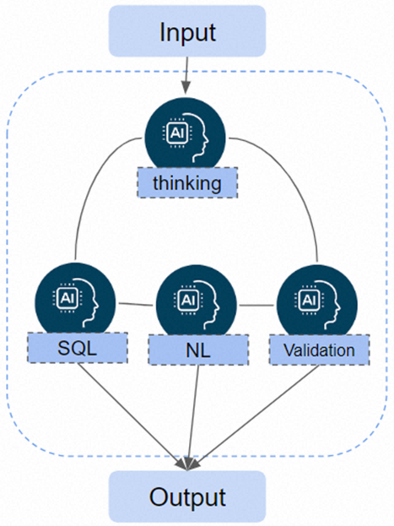
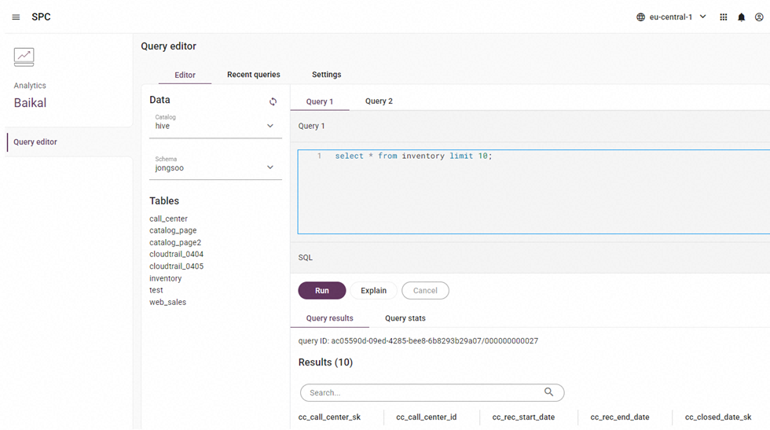
Agentic AI 실제 사례
Think Agent :
1) 사용자의 입력이 SQL인지 자연어인지 판단 2) 입력 유형에 따라 SQL Agent 또는 NL Agent로 요청 라우팅 SQL Agent : 1) SQL 쿼리 처리 2) 쿼리를 임베딩 후 벡터 DB에 저장하여 유사 쿼리 검색 기반 마련 NL Agent : 1) 자연어 쿼리를 SQL로 변환 2) 실제 테이블 스키마 조회, 벡터 DB에서 유사 쿼리 검색 Validation Agent : 1) 생성된 SQL이 정상적으로 실행 가능한지 검증 2) 오류 발생 시 NL Agent로 다시 전달하여 쿼리 재생성 유도
NL2SQL 서비스
Natural Language to(2) SQL
배경 1) Samsung Private Cloud(SPC)의 Baikal 서비스 2) 대규모 데이터를 쿼리로 분석 가능한 시스템 3) 문제: 모든 사용자가 SQL에 익숙하지 않음 4) 비개발자나 경험 부족 개발자가 SQL 작성 어려움
<NL2SQL + Agentic AI>
Agentic AI 도입 이점 1) 워크플로우 유연성 향상 2) 에이전트별 최적화된 모델 설정 가능 3) 추론 기반의 도구 활용 4) 효율적 Context 활용
<Baikal 서비스>

Slide 30
활용 분야
공급망 관리(SCM) - 대규모 데이터 실시간 처리 - 자율적 공급망 최적화 - 수요 예측 및 자동 조정 - 효과 : 운영 효율성 증대, 비용 절감
재고 최적화 - 실시간 재고 수준 모니터링 - 자동 주문 시스템 - 적절한 시점의 재주문 - 효과 : 재고 보유 비용 감소, 품절 방지
반복적 업무 자동화 - 데이터 입력 - 주문 처리 - 청구서 생성 - 효과 : 최소한의 인간 개입으로 처리, 오류 감소
24시간 자동화 서비스 - 연중무휴 운영 - 즉각적 응답
기술 지원 확대 - 외부 데이터와 의사결정 능력 결합 - 기술적 문제를 지원없이 처리 가능 - 셀프서비스 지원 역량 확장
위험 관리 - 실시간 모니터링 - 이상 탐지
전체 개발 주기 관리 - 시스템 아키텍처 설계 - 코드 작성 - 버그 탐지 - 개발자는 혁신과 아키텍처 설계에 시간 할애

Slide 31
적용 사례: 이커머스 고객지원
상황: '지난주 주문한 상품이 아직 도착하지 않았어요'
AI Agent의 자동 대응 과정:
① 주문정보 확인 필요 판단
② 주문번호 조회 API 호출
③ 배송 지연 확인
④ 보상정책 적용 결정
⑤ 고객 맞춤 해결책 제시
효과: 응답 시간 50% 단축, 해결률 30% 증가

Slide 32
적용 사례: 의료 정보 보조
질문: '코로나19 백신과 독감 백신을 동시에 맞아도 될까?'
Agentic RAG 해결 과정:
· 다중 의학 데이터베이스 검색 (PubMed, WHO, CDC)
· 정보의 최신성 평가
· 상충 정보 분석 및 그룹별 구분
· 모든 정보 종합하여 전문적 조언 제공
효과: 정확성 20-30% 향상, 환각 감소

Slide 33
그렇다면 자동보정에는?
Agentic AI 기반 멀티 에이전트 시스템:
· 데이터 수집 에이전트: 센서 데이터, 품질 정보 수집
· 분석 에이전트: CTQ 트렌드 분석, 이상 패턴 탐지
· 시뮬레이션 에이전트: 보정값 변경 시뮬레이션
· 조정(오케스트레이션) 에이전트: 최적 보정값 결정
효과 :
· 개별 설비/파라미터 단위가 아니라 라인/공정 전체 맥락을 반영한 보정
· 공정 조건 최적화하여 불량률 감소
· 인력 업무 전환

Slide 34
도입 전 고려사항 및 리스트 관리
연동 복잡성
기존 인프라와 긴밀히 연동 필수
챗봇 도입보다 많은 시간과 비용
정확성 문제
의사결정 품질은 데이터 품질에 따라 좌우
데이터 거버넌스 체계 구축 필수
설명가능성
의사결정 과정 투명성 확보 필요
보안 위협
시스템 해킹, 악의적 사용 → 다층 보안 구조 필요
시스템 실패
AI 오작동 → 폴백 메커니즘, 장애 대응 프로토콜
지속적 모니터링
실시간 행동 감시, 일일/주간/월간 검토
Fallback : 실패 시 대체 동작
Governance : 시스템 관리 및 감시 체계

Slide 35

결론
Agentic AI란?
‘생각하는힘＇ 을 부여받은 AI
기업의 준비:
· 지금 현실로 다가온 기술
· 경쟁 우위 확보의 핵심
· 책임감 있는 도입: 자동화와 인간 감독의 균형

